Slide 1
Vysoká škola technická a ekonomická v Českých Budějovicích
Ústav technicko-technologický
Přestavba užitkového vozu na přenosový vůz
Autor bakalářské práce: Jan Jaroš
Vedoucí bakalářské práce: Ing. Vladimír Ľupták, PhD.
Oponent: Ing. Vladimír Faltus, Ph.D.
České Budějovice, únor 2020

Slide 2
Důvody k řešení daného problému
Využití v reálném zaměstnání
Vlastní zkušenost s problematikou
Absence firem zabývající se touto tématikou
Možná podnikatelská příležitost

Slide 3
Cíl bakalářské práce
Návrh přestavby užitkového pro potřeby přenosového vozu
Technické vybavení vozu
Základní grafický návrh realizace
Finanční rozpočet
Osobní cíl

Slide 4
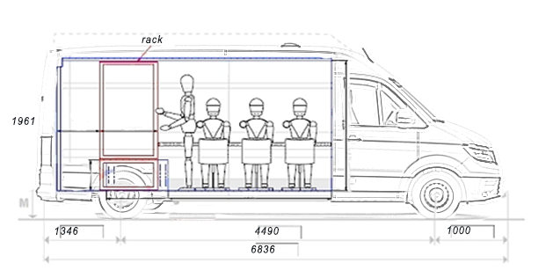
Návrh rozmístění vozu

Slide 5
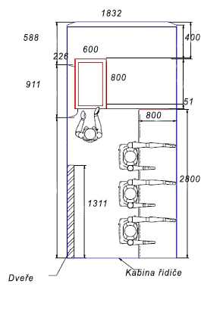
Návrh přenosového pracoviště a technického zázemí

Slide 6
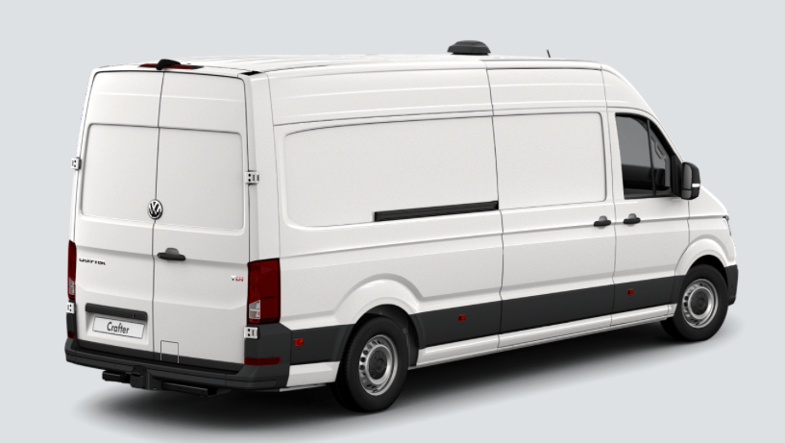
Úprava exteriéru vozu

Slide 7
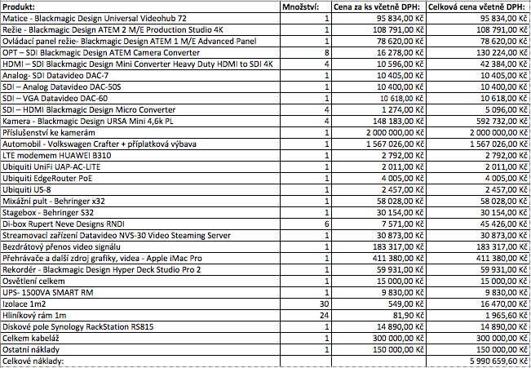
Tabulka nákladů na přestavbu vozu

Slide 8
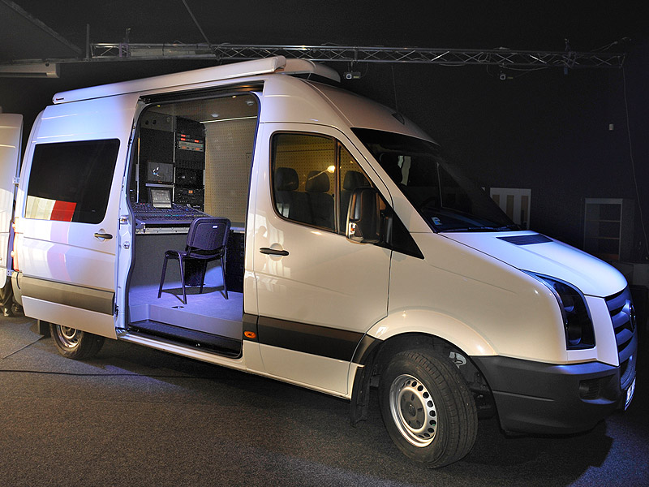

Slide 9
Diskuse výsledků
Automobil Volkswagen Crafter
Technické zabezpečení
Interiér vozu
Exteriér vozu
Hmotnost vozu

Slide 10
Možnosti rozšíření práce
Výpočet akustiky prostoru pracovitě
Výpočet osvětlení pracoviště
Exteriérové úpravy
Snížení hmotnosti vozu
Snížení nákladů na přestavbu

Slide 11
Děkuji za pozornost

Slide 12
Doplňující dotazy – oponent
Z textu práce není zřejmé, proč je k získání přenosového vozu třeba provádět přestavbu užitkového vozu. Nedá se pořídit rovnou nový vůz, resp. pořídit vůz konfigurovaný tak, aby se již nemusel přestavovat, ale jen dovybavit technikou?
Práce popisuje televizní přenosový vůz. Co v případě rozhlasu? Lišil by se vůz výrazně?
Autor práce vybírá nejvhodnější variantu dle svého uvážení. Dala by se použít některá z běžných metod optimalizace?
V kap. 4.2.3 autor udává, že akustická pěna pomůže s akustikou v prostoru. Co se tím myslí?
V kalkulaci nákladů se objevuje největší položka rovné 2 mil. Kč jako příslušenství ke kamerám. Tato položka není v práci komentována a je vyšší než cena za kamery, je mj. také vyšší než cena samotného automobilu. Co tato položka obsahuje?
Je umístění racku přímo nad kolem vozidla, tedy v místě nejsilnějších otřesů, vhodné s ohledem na vybavení racku pevnými disky úložiště?

